Slide 1
Výstupní zařízení
tiskárny
plottery

Slide 2
Tiskárny
Tiskárny jsou zařízení umožňující převod dokumentu z digitální podoby do papírové.
Existuje velké množství druhů tiskáren.
V následujícím přehledu jsou uvedeny
(včetně stručné charakteristiky) i typy, které se už nepoužívají, či používají jen málo.
Základní rozdělení:
  typové tiskárny
  maticové tiskárny

Slide 3
Typové tiskárny
Tisk je prováděn úderem „typů“ (odlitá kovová písmenka) přes barvící pásku.
Nevýhodou tohoto řešení je nemožnost tisku grafiky, a změna fontů.
Mezi typové tiskárny patří:
  Elektrický psací stroj
  Tiskárny s typovým kolečkem
  Válcová tiskárna
  Řetězová tiskárna

Slide 4
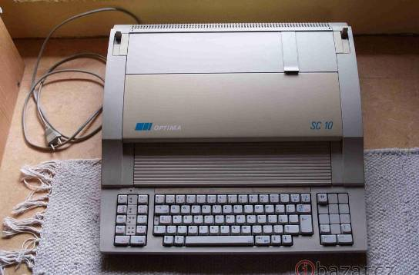
Typové tiskárny
Elektrický psací stroj
  Psací stroje mohou mít paměť, displej
  Jedná se vlastně o specializovaný počítač s tiskárnou.

Slide 5
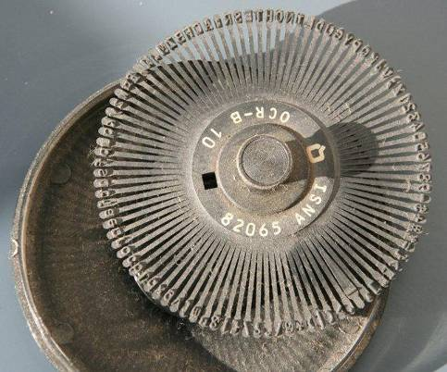
Typové tiskárny
Tiskárny s typovým kolečkem
  Je obdoba psacího stroje.
  Kolečko s typy lze
  snadno vyměňovat
  a tím změnit
  font písma.
  Výhodou je
  velmi kvalitní tisk.

Slide 6
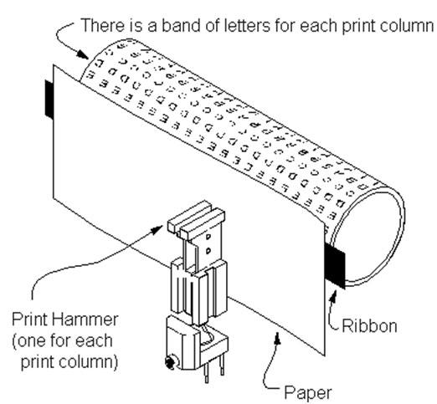
Typové tiskárny
Válcová tiskárna:
  Typy jsou umístěny po obvodu válce
  Proti nim jsou kladívka
  (je jich tolik, kolik je znaků na řádku).
  Když se natočí válec správným znakem proti kladívku, to úderem znak přes pásku otiskne.

Slide 7
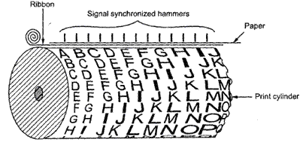
Typové tiskárny
Válcová tiskárna:
  Výhodou této tiskárny je veliká rychlost
    jedno otočení válce = jeden řádek
    tyto tiskárny se označují jako řádkové

Slide 8
Typové tiskárny
Válcová tiskárna
  Válcové tiskárny se používaly ve výpočetních střediscích pro tisk velkého objemu dat
  (faktury, bankovní výpisy, výplatní pásky,...).
  Tiskárny zvládají vytisknout řádově stovky řádků za minutu (při nízkých nákladech na tisk)
  V současné době se používá „miniaturních válcových tiskáren“ pro tisk účtenek v některých elektronických pokladnách.

Slide 9
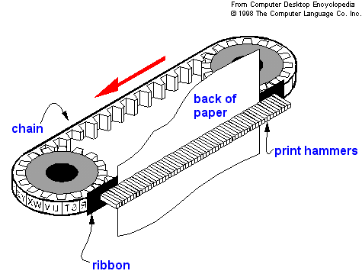
Typové tiskárny
Řetězová tiskárna
  Tato tiskárna pracuje obdobně jako válcová
  Typy jsou umístěny
  na řetězu,
  který rotuje rovnoběžně
  s tištěným řádkem.

Slide 10
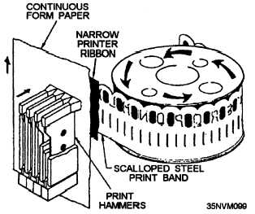
Typové tiskárny
Řetězová tiskárna
  Výhodou řetězové
  tiskárny oproti válcové
  je, že písmenka mohou
  být vlivem nepřesnosti
  načasování úderu
  kladívka, rozhozeny
  pouze ve směru řádku
  – řádky jsou zarovnané,
  což opticky vypadá lépe než
  u válcové, kde jsou písmenka
  v řádku svisle rozházená

Slide 11
Maticové tiskárny
Maticové (rastrové) tiskárny
  Vytištěný text – obrázek je složený z bodů uspořádaných do matice (rastru).
  Výhodou je (softwarová) možnost změny fontů
  a tisk grafiky.
Hlavní a v současné době nejrozšířenější typy:
  Jehličková
  Inkoustová
  Laserová
  Tepelná

Slide 12
Maticové tiskárny – další typy
Sublimační tiskárny
  Fungují na principu odpařování barevných složek ze speciální folie zahřívané tiskovou hlavou.
  Tisk je relativně drahý, ale velmi kvalitní, používají se proto pro profesionální fotografický tisk a pod.
  Tyto tiskárny se používají pro velkoplošný tisk často na netradiční materiály: textil, polyetylén....

Slide 13
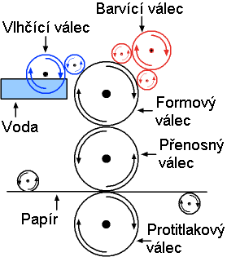
Maticové tiskárny – další typy
Offsetová tiskárna
  Tisk je prováděn přenesením barvy z formového válce přes přenosový válec na papír.
  Výhodou je vysoká rychlost tisku a kvalita.
  Nevýhodou nutnost vyrobit pro každou tištěnou stránku novou tiskovou formu
  (fotocestou, narušením hliníkového povrchu).
  Tohoto způsobu tisku se používá při tisku knih, novin, časopisů, tiskopisů a všude tam, kde je požadován velký tištěný náklad.

Slide 14
Základní parametry tiskáren
Rozměr tiskové stránky
  Běžné tiskárny mohou tisknout na formát
  A4 či A3.
  Speciální například na formát A2 nebo naopak
  na menší. Sem patří tiskárny pro tisk účtenek, jízdenek, etiket, čárových kódů a podobně.
Rozlišení
  DPI - Dots per inch (počet bodů na palec),
  tedy hustota tištěného rastru.
  Čím vyšší je tato hodnota, tím kvalitnější je tisk.

Slide 15
Základní parametry tiskáren
Rychlost tisku
  Udává se buď v počtu znaků za sekundu,
  nebo počet stránek za minutu.
  Dalším souvisejícím údajem je doba potřebná
  pro vytištění první stránky
  (potřebná pro inicializaci – zahřátí tiskárny).
Barevnost
  možnost monochromatického nebo barevného tisku (a v souvislosti s tím možný počet barev
  a barevná věrnost tisku).

Slide 16
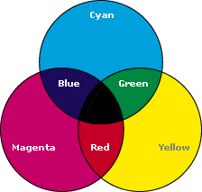
Základní parametry tiskáren
Pro barevný tisk se využívá subtraktivní barevný model CMYK:
  Cyan – indigově modrá
  Magenta – fialová
  Yellow – žlutá
  blacK – černá
Papír je bílý, složením všech
barev vznikne černá.
Vzhledem k tomu, že značná část tištěných dokumentů je v černé barvě, přidává se černá barva zvlášť (nemusí se vytvářet ze tří složek – levnější tisk - černá je „víc černá“)

Slide 17
Základní parametry tiskáren
Způsob připojení k počítači
  LPT: většinou bezproblémový tisk z většiny operačních systémů (včetně DOSu
  a DOSovských aplikací – pokud není GDI).
  USB: nutný OS Windows nebo jiný podporující toto rozhraní.
  NET: tiskárna je vybavená print serverem (primitivní počítač, který zprostředkovává připojení k lokální síti).
  Výhodou je možnost tisknout ze všech počítačů připojených do počítačové sítě.

Slide 18
Základní parametry tiskáren
Jazyky pro komunikaci tiskárny s počítačem:
  PostScript
    Je programovací jazyk určený ke grafickému popisu tištěných stran.
    Tiskárna uloží do své paměti údaje o celé stránce najednou a pomocí příkazů postscriptu stránku sestaví.
    Výhodou je zvýšená kvalita tisku.
    Tiskárna však potřebuje větší vnitřní paměť a vlastní procesor

Slide 19
Základní parametry tiskáren
Jazyky pro komunikaci tiskárny s počítačem:
  PCL (Printer Control Language)
    Jazyk sloužící pro vektorový popis stránky a řízení dalších funkcí tiskárny
    (volba zásobníku s papíry,...).
    Byl vyvinutý firmou Hewlett-Packard pro laserové tiskárny.
    Dnešní standardy jsou PCL5, PCL6, výrobci tiskáren vytváří své další odvozené standardy.

Slide 20
Základní parametry tiskáren
Jazyky pro komunikaci tiskárny s počítačem:
  GDI (Graphical Device Interface):
    Tiskárnám chybí vlastní procesor a pracovní paměť tiskárny.
    Jde o levnější řešení, vyžaduje dostatečný výkon počítače a vhodný operační systém (Windows).

Slide 21
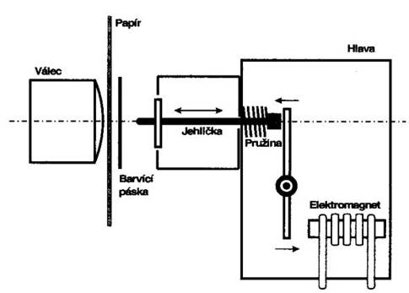
Jehličkové tiskárny
Tisková hlava s řadou jehliček se pohybuje podél papíru.
Jednotlivé jehličky
svými údery přes
barvící pásku vytváří
požadované znaky
a jednoduchou grafiku
složenou z jednotlivých
bodů na papíře.

Slide 22
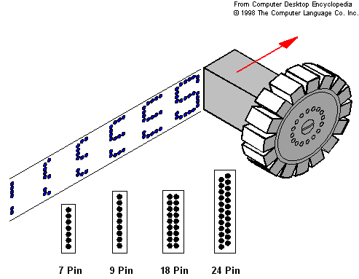
Jehličkové tiskárny
Počet bodů, který tvoří jedno písmeno určuje kvalitu tisku, proto jedním ze základních parametrů těchto tiskáren je počet jehliček v tiskové hlavě:
  9-jehličkové:
  pro tisk v běžné kvalitě
  24-jehličkové:
  pro kvalitní tisk
  18, 36, 48-jehličkové:
  rychlotiskárny

Slide 23
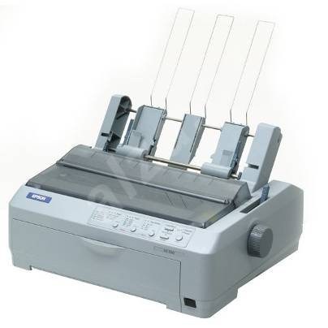
Jehličkové tiskárny
Zvýšení kvality tisku lze provést například tak, že každý řádek se tiskne dvakrát.
Při druhém průchodu se tisková hlava nepatrně posune a tiskové body zaplní mezery z předchozího tisku.
Zvýšení kvality tisku však znamená snížení rychlosti tisku.

Slide 24
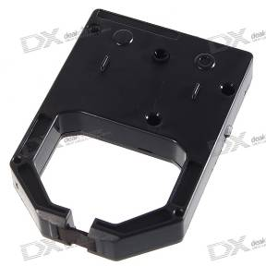
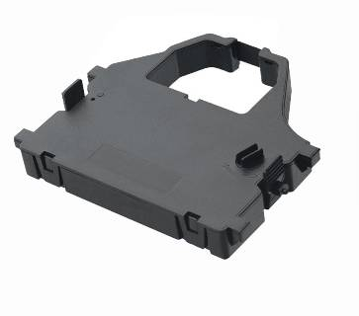
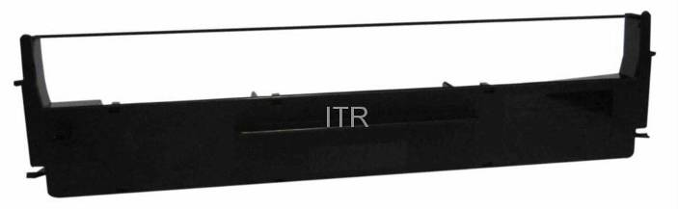
Jehličkové tiskárny
Pásky do tiskáren

Slide 25
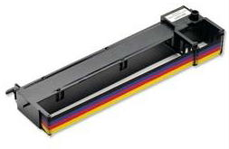
Jehličkové tiskárny
Barevný tisk:
  je u některých tiskáren umožněn tiskem přes čtyřbarevnou pásku
  (zelenomodrá, modročervená, žlutá, černá).
  barvy jsou skládány během několika průjezdů tiskové hlavy.
  při každém průjezdu se
  nanáší 1 barevná složka.
  tento způsob tisku není
  vhodný pro tisk fotografií,
  spíš pro zvýraznění částí
  textu (nadpisů)

Slide 26
Jehličkové tiskárny
Výhody
  umožňují tisk i více kopií současně (běžně 3-6)
  náklady na tisk jsou velmi nízké
  (méně jak 0,10Kč na stránku a snižuje se při tisku na papír s kopiemi)
  umí tisknout na nekonečný papír s perforovanými okraji, a na průklepový papír
  vysoká stálost vytištěného textu
  minimální zpoždění před tiskem první stránky

Slide 27
Jehličkové tiskárny
Nevýhody
  malá kvalita tisku (pro tisk grafiky zcela nevhodná), avšak dostatečné pro text
  malá rychlost tisku (avšak: rychlá profesionální tiskárna při tisku prostého textu s několika kopiemi najednou má rychlost, větší než laserová tiskárna, při nižších nákladech na tisk)
  hlučnost při tisku
  vyšší pořizovací náklady
    obyčejné 4000-6000Kč
    kvalitní 12000-18000Kč

Slide 28
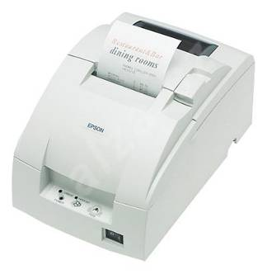
Jehličkové tiskárny
Jehličkové tiskárny se vyrábí v provedení:
  A4
  A3
  pokladní tiskárna
  pro tisk účtenek.
  (Cena pokladních tiskáren:
  7000 – 15000 Kč.)

Slide 29
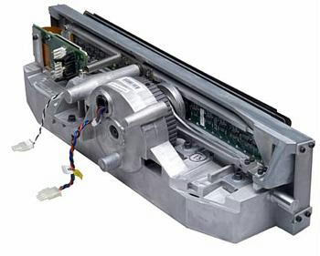
Jehličkové tiskárny
Jehličkové řádkové rychlotiskárny
  Tiskovým mechanismem
  není pohyblivá tisková
  hlava, ale tisková lišta
  přes celou šíři stránky,
  která kmitá konstantní
  rychlostí a je osazena
  jednou řadou
  speciálních kladívek
  s jehličkami.

Slide 30
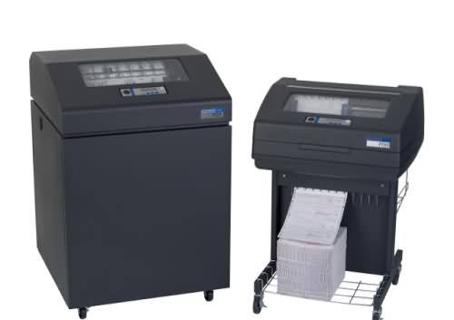
Jehličkové tiskárny
Jehličkové řádkové rychlotiskárny

Slide 31
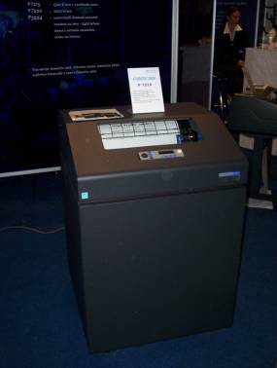
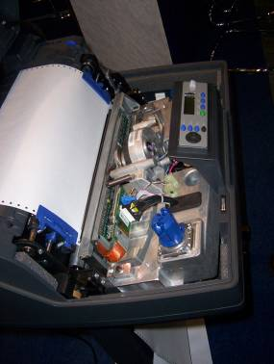
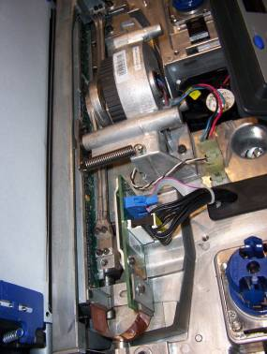
Jehličkové tiskárny
Printronix
  fotografováno na Invexu v Brně
  při zavření krytu je tiskárna prakticky nehlučná

Slide 32
Jehličkové tiskárny
Jehličkové řádkové rychlotiskárny
  Výhody:
    vysoký výkon (500-2500 řádků za minutu)
    extrémně levný tisk (jednotky haléřů za stránku)
    vysoká životnost (10 let)
    neomezená zátěž, tiskárny mohou tisknout nepřetržitě
    schopnost pracovat i ve velmi tvrdých průmyslových podmínkách při teplotách vlhkosti a prašnosti, kde je např. laserový tisk nemyslitelný

Slide 33
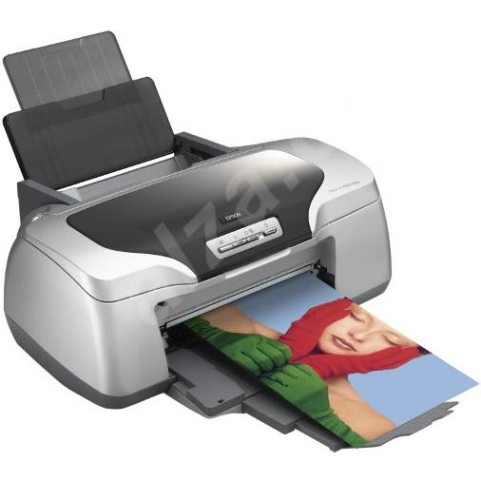
Inkoustové tiskárny
Inkoustové tiskárny tisknou pomocí malých kapiček inkoustu, které jsou vystřikovány na papír z tiskové hlavy.

Slide 34
Inkoustové tiskárny
rozdělení podle způsobu vystřikování inkoustu:
Bublinkové tiskárny (bubblejet):
  Inkoust je zahříván v trysce topným odporem a po přivedení do varu se vytvoří bublinka, která způsobí vystříknutí inkoustu.
  Tuto technologii používá většina výrobců.
Piezoelektrické tryskové tiskárny:
  Kapka inkoustu je vystříknuta z tryskové komůrky, jejíž objem se piezoelektricky zmenší.
  (Piezoelektrický jev je schopnost krystalu deformovat se po přivedení elektrického napětí, nebo naopak vznik elektrické napětí při deformaci krystalu).

Slide 35
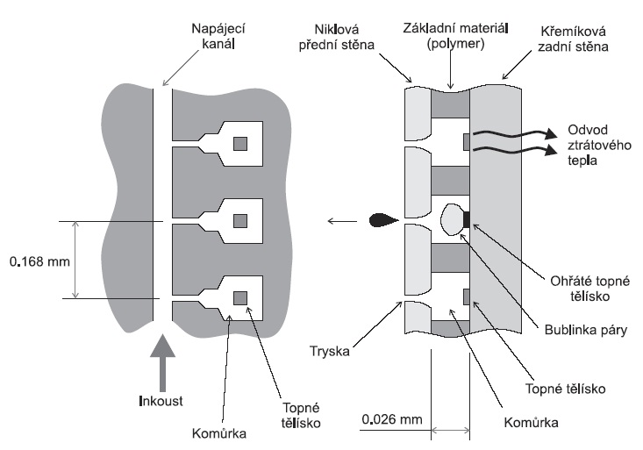
Bublinkové tiskárny (bubblejet)

Slide 36
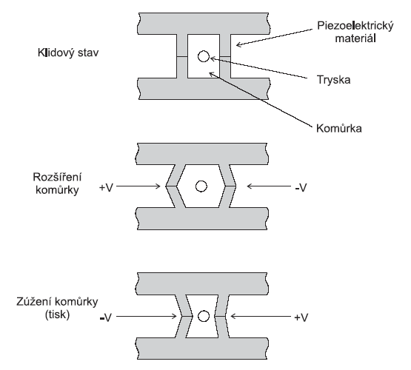
Piezoelektrické tryskové tiskárny

Slide 37
Inkoustové tiskárny
Výhody
  umožňují kvalitní barevný tisk a některé i ve foto-kvalitě (tiskové rozlišení 600-2880DPI a lepší).
  tichý provoz.
  nízké pořizovací náklady (ceny začínají na asi 1500Kč, kvalitní však stojí 20000Kč a více).
Nevýhody
  tisk je citlivý na vodu - po zvlhčení se rozmazává (moderní tiskárny mají vodě-odolný inkoust).
  vysoké náklady na tisk (přibližně 0,70 – 2,00Kč na stránku. Barevná fotografie formátu A4 však může přijít na 50-80Kč !!!).

Slide 38
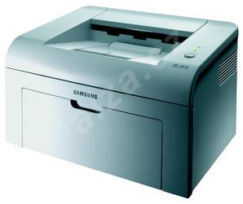
Laserové tiskárny
Princip tisku, využívaného v laserových tiskárnách je následující:
  Základním prvkem tiskové jednotky je tiskový válec, vyrobený z elektricky vodivého materiálu (slitina Al).
  Na povrchu válce je nanesena vrstva polovodivého materiálu např. na bázi selenu.
  Polovodivá vrstva se ve
  tmě chová jako izolant.
  Je-li však osvětlena
  dostatečně silným zdrojem
  světla, stane se elektricky vodivou.

Slide 39
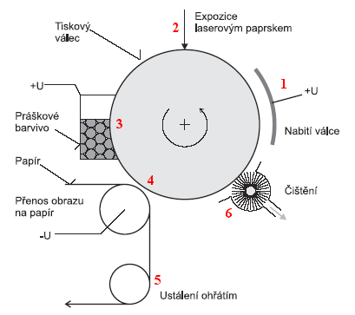
Laserová tiskárna - princip
1 Polovodivá vrstva nanesená na povrchu tiskového válce je nabita kladným nábojem.

Slide 40
Laserová tiskárna - princip
2 Nabitá polovodivá vrstva se osvítí laserovým paprskem nebo řadou diod LED.
Paprsek vykreslí rastrovým způsobem budoucí tištěný obraz.
V osvíceném místě se polovodivá vrstva stane vodivou a její náboj je odveden.

Slide 41
Laserová tiskárna - princip
3 Na osvícená – vybitá místa se přichytí kladně nabité práškové barvivo (toner).
4 Obraz je přenesen
na papír.
Přenosu napomáhá záporně nabitá plocha (resp. válec), přiložená k zadní straně papíru.

Slide 42
Laserová tiskárna - princip
5 Obraz vytvořený práškovým barvivem
je “ustálen” horkým přítlačným válcem nebo ohřevem infračerveným zářením.
6 Válec je očištěn od zbytků toneru

Slide 43
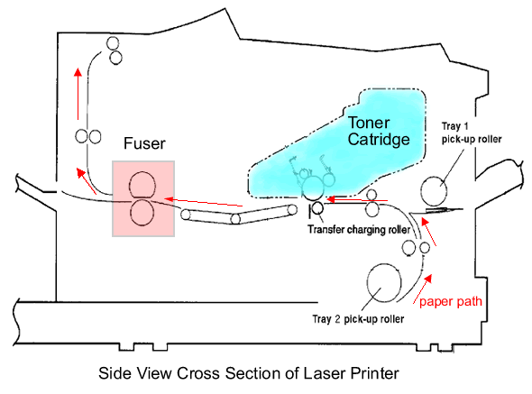
Laserová tiskárna - princip
Cesta pro tisk na tužší papír
(čtvrtky, obálky...)
Běžné uspořádání laserové tiskárny – Cesta papíru

Slide 44
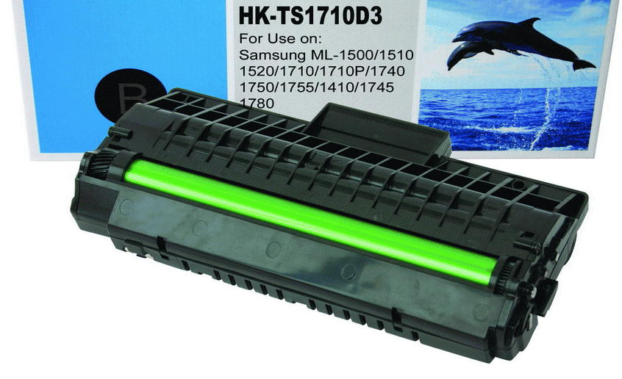
Laserová tiskárna - tonery
Tonerová kazeta s válcem

Slide 45
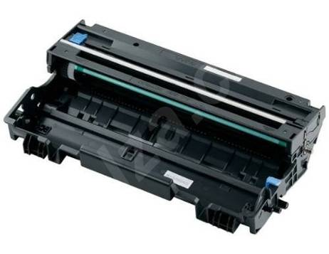
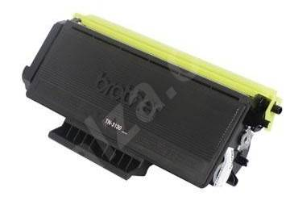
Laserová tiskárna - tonery
Oddělená tonerová kazeta od válce
(válec lze použít ne několik tonerů)

Slide 46
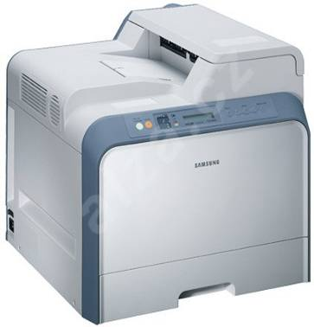

Laserové tiskárny
Barevné laserové tiskárny
  mají 4 kazety s tonery
  a 4 válce
  nebo jeden válec
  a přenosový pás.
Různá uspořádání:

Slide 47
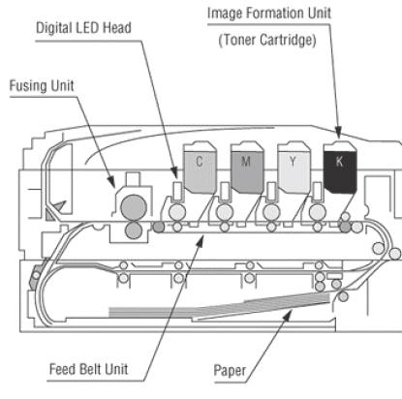
Laserové tiskárny

Slide 48
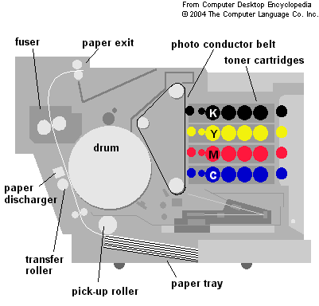
Laserové tiskárny

Slide 49
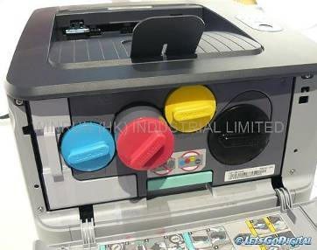
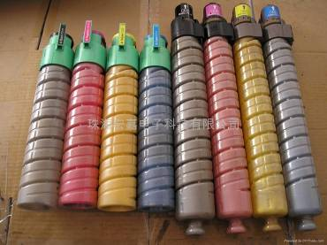
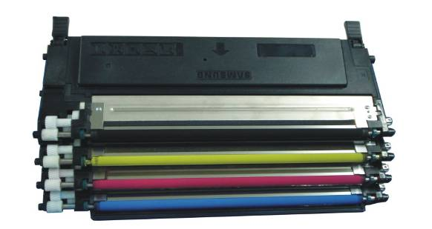
Laserové tiskárny - tonery

Slide 50
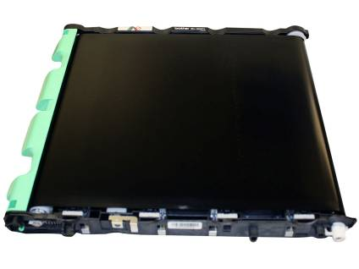
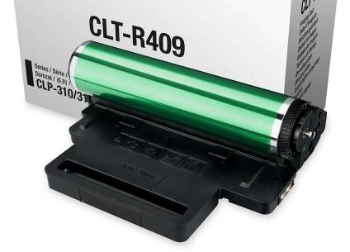
Laserové tiskárny - příslušenství
Přenosový válec
(drum unit)
Přenosový pás
(belt unit)

Slide 51
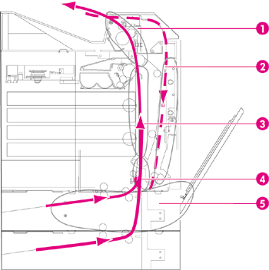
Laserové tiskárny
Oboustranný tisk
duplex
po potisknutí jedné strany je papír „zatažen“ zpět do tiskárny, otočen
a potisknut
z druhé strany.

Slide 52
Laserové tiskárny
Princip tisku používaný u laserových tiskáren je shodný s principem tisku kopírek:
  u původních kopírek se obraz přenášel z originálu na válec optickou soustavou.
  současné (digitální) kopírky obraz naskenují, uloží do paměti a po té vytisknou.
  tyto kopírky lze použít jako tiskárnu a skener.

Slide 53
Laserové tiskárny - papír
Do tiskárny lze použít „běžný“ papír
Papíry mají rozdílnou kvalitu povrchů:
  horní strana určena k potisku
  spodní strana
Která strana je která lze zpravidla určit podle popisek na balíku papíru.
Problematika spočívá v tom, že papír se při zahřátí kroutí vždy v jednom směru, nesprávné vložení do tiskárny může způsobit zaseknutí papíru.
Nevkládejte do tiskárny použité papíry – úspora několika korun nestojí za riziko zaseknutí papíru (často končící rozmontováním tiskárny) a případné poškození tiskárny.

Slide 54
Laserové tiskárny
Výhody
  Kvalitní černobílý (i barevný) tisk (tiskové rozlišení 600-1200DPI).
  Vysoká rychlost tisku - neovlivněná kvalitou
  (10-30 stran za minutu).
  Přijatelné provozní náklady tisk
  (přibližně 0,40 – 0,70Kč na stránku).
  Zpravidla vyšší robustnost (a tudíž i životnost)
  než u inkoustových tiskáren.
  Některé modely mají možnost oboustranného tisku (duplex).

Slide 55
Laserové tiskárny
Nevýhody
  Vyšší pořizovací náklady
  (od 3000Kč výše – nové tiskárny však mají tonerové kazety naplněny jen z části, cena plné kazety zpravidla dosahuje ceny tiskárny).
  Větší spotřeba elektrické energie.
  Hluk vyvolávaný chladícím ventilátorem a motory pohánějícími tiskový mechanismus.
  Relativně dlouhá doba do vytištění první stránky nutná k zahřátí ustalovacího válce (15-30s).

Slide 56
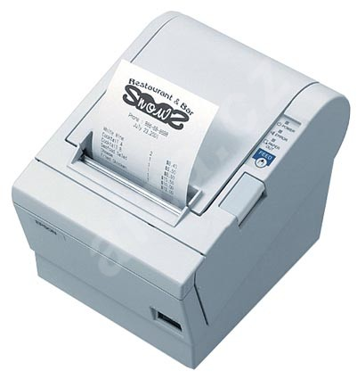
Tepelné tiskárny
Tepelné tiskárny mají podobný princip jako jehličkové tiskárny
Nepoužívají žádnou barvicí pásku
Místo jehel jsou na tiskové hlavě umístěny elektrické odpory
Ty svým zahřátím způsobí zčernání tepelně citlivé vrstvy na speciálním papíře.

Slide 57
Tepelné tiskárny
Používají se všude tam, kde je nežádoucí častá výměna tiskového média a kde je vyžadován tichý provoz.
Využití:
  v elektronických pokladnách
  v autobusech k tisku jízdenek
  etiketové tiskárny
  ....
Tohoto principu využívá také většina klasických faxových přístrojů.

Slide 58
Tepelné tiskárny
Výhody
  kvalitní a tichý tisk
  vysoká spolehlivost
Nevýhody
  nutnost speciálního papíru
  účtenka může být vystavením teplu (slunci) znehodnocená
  malá rychlost tisku
  (dostatečná pro tisk účtenek, jízdenek….)

Slide 59
Plottery
Plotter je grafické výstupní zařízení počítače.
Plotter byl dříve základním výstupním zařízením pro typické CAD aplikace, neboť je uzpůsoben především pro kreslení vektorové grafiky, která je pro použití těchto programů typická.
Naopak dnešní plottery jsou schopné zpracovávat jak vektorový, tak bitmapový popis stránky.

Slide 60
Plottery
Podle mechanismu posuvu po kreslící ploše lze plottery rozdělit do dvou skupin:
  Deskové (stolní)
  Stojanové
Podle způsobu kreslení lze plottery rozdělit:
  Perový plotter
  Inkoustový plotter

Slide 61
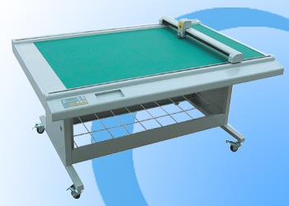
Deskový (stolní) plotter
Papír se umísťuje celý na kreslící plochu.
Nad touto plochou se pohybuje kreslící hlava.
Papír se zpravidla upevňuje elektrostaticky.
Od deskových plotterů se
v poslední době upouští
(především u plotterů
větších rozměrů), neboť
jimi zastavěná plocha
bývá neúnosně velká a je
u nich limitován rozměr
obou směrů obrazu
velikostí kreslící plochy.

Slide 62
Stojanový plotter
Kreslící hlava se pohybuje pouze v jednom směru napříč papírem.
Celá kreslící plocha také není umístěna na desce, ale papír volně visí po obou stranách plotteru.
Pohyb papíru bývá zajišťován přítlačnými válečky.
Stojanový plotter odstraňuje obě zásadní nevýhody deskových plotterů, velkou zastavěnou plochu a omezení délky obrazu.
Hlavním záporem je poměrně složitý mechanismus pro posun papíru, který musí zabezpečit, že
i při několikerém posuvu se papír nepohne a bod
s určitými souřadnicemi bude ležet na stále stejném místě papíru.

Slide 63
Perový plotter
Jádrem technologie perového plotteru je využití kreslícího pera, které se pohybuje nad papírem.
Barevné kresby se dosahuje díky tomu, že kreslící hlava může být vybavena několika kreslícími pery, popř. disponuje několika kreslícími pery v kruhovém zásobníku (tzv. karuselu), z něhož si vždy jedno pero vybírá a používá ke kreslení.
Zvláštní variantou perového plotteru jsou vyřezávací plottery. Ty slouží pro vyřezávání obrázků ze samolepící folie.

Slide 64
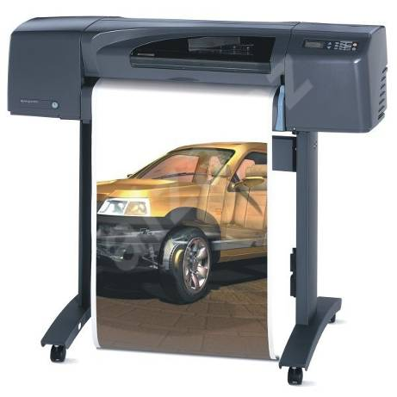
Inkoustový plotter
Inkoustové plottery jsou zvětšenou obdobou inkoustových tiskáren.
Velkou výhodou
inkoustových plotterů
je možnost kreslit
nejen vektorovou
grafiku, ale i rastrovou
grafiku (fotografie).

